Slide 1
MAPOVÉ ZDROJE citace, webové služby
Mgr. Kateřina TROJANOVÁ

Slide 2
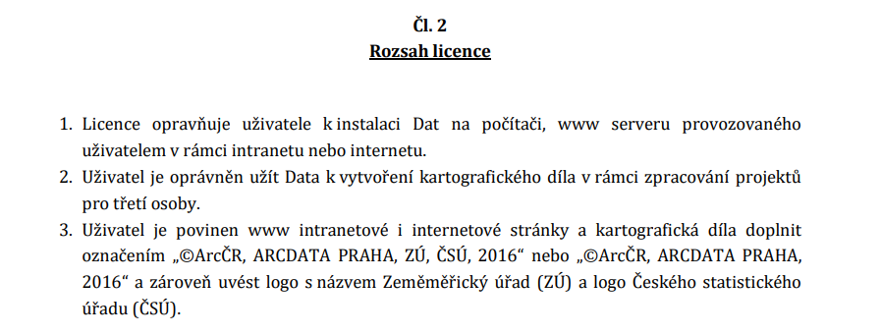
Jak správně citovat?
Pohlídat si podmínky použití dat
ARCČR: https://www.arcdata.cz/produkty/geograficka-data/arccr-4

Slide 3
Úkol
Nastudovat si Pokyny pro bakalářské a diplomové práce v IS nebo se dají stáhnout na stránkách geografického ústavu http://geogr.muni.cz/studium
Příště bude mini kvíz
Pokyny nahrané v IS

Slide 4
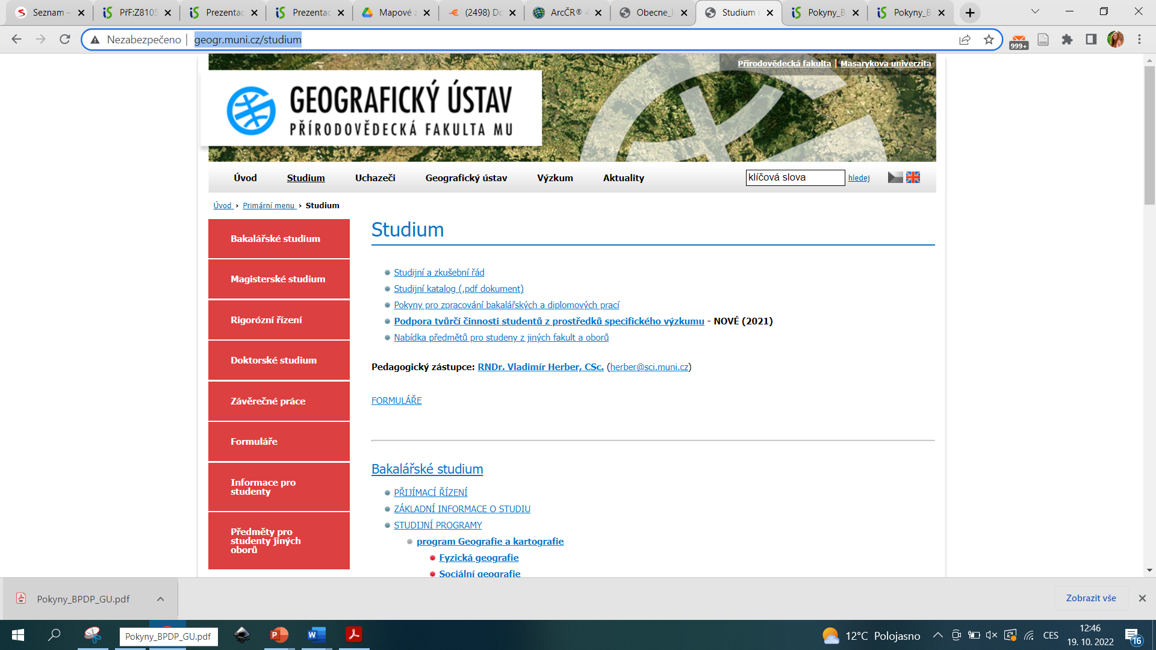

Slide 6
Webové služby

Slide 7
Webové služby
Nástroje umožňující přístup k prostorovým datům prostřednictvím standardizovaného webového rozhraní
Aktuálnost
Dostupnost
Dohledatelnost
Rozhraní mezi klientem a serverem
Komunikace probíhá za pomoci předefinovaných operací
Pozor na:
slučování neslučitelných dat
Nesoulad měřítek
rozdílný časový rozsah mapových serverů

Slide 8
Nástroje umožňující přístup k prostorovým datům prostřednictvím standardizovaného webového rozhraní
Open Geospatial Consortium (OGC) web service
organisation focused on developing and defining open standards for the geospatial community to allow interoperability between various software, and data services
Umožňuje využitelnost napříč platformami, jednotu napříč sektory
Výrazně zjednodušuje implementaci
The problem is not necessarily that the geographic information has not been captured, but accessing and combining geographic information from different sources in a timely manner.

Slide 9
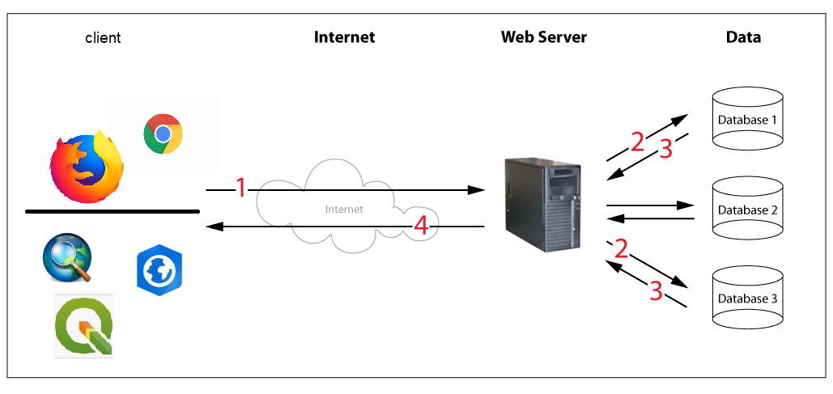
Nástroje umožňující přístup k prostorovým datům prostřednictvím standardizovaného webového rozhraní
https://geoportal.cuzk.cz/WMTS_ORTOFOTO_900913/WMTService.aspx?layer=orto&style=default&tilematrixset=googlemapscompatibleext2%3Aepsg%3A3857&Service=WMTS&Request=GetTile&Version=1.0.0&Format=image%2Fpng&TileMatrix=17&TileCol=71578&TileRow=44899
http://www.e-cartouche.ch/content_reg/cartouche/webservice/en/image/wms.jpg

Slide 10
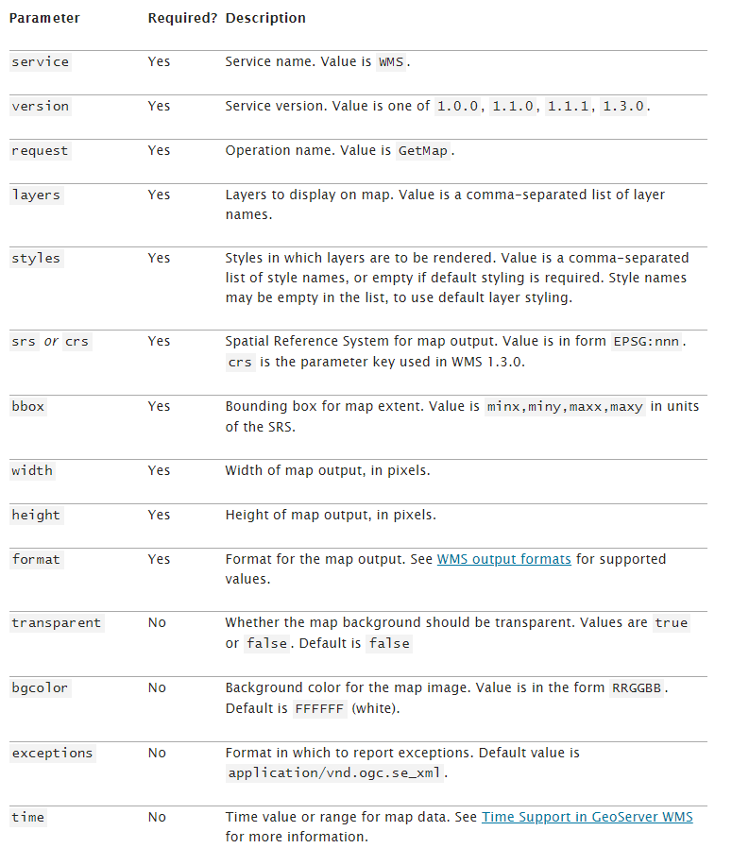
WMS getMap
url + parametre
https://geoportal.cuzk.cz/WMS_ZM25_PUB/service.svc/get?
SERVICE=WMS&
VERSION=1.3.0&
REQUEST=GetMap&
FORMAT=image%2Fpng&
TRANSPARENT=true&
LAYERS=GR_ZM25&STYLES=default&
WIDTH=256&HEIGHT=256&
CRS=EPSG%3A3857&
BBOX=1721973.373208452%2C6261721.357121639%2C1878516.407136493%2C6418264.39104968
https://geoportal.cuzk.cz/WMS_ZM25_PUB/service.svc/get?SERVICE=WMS&VERSION=1.3.0&REQUEST=GetMap&FORMAT=image%2Fpng&TRANSPARENT=true&LAYERS=GR_ZM25&STYLES=default&WIDTH=256&HEIGHT=256&CRS=EPSG%3A3857&BBOX=1721973.373208452%2C6261721.357121639%2C1878516.407136493%2C6418264.39104968

Slide 11
https://is.muni.cz/auth/el/sci/podzim2019/Z8188/um/07_Webova_kartografie_sluzby_uvod.pdf

Slide 12
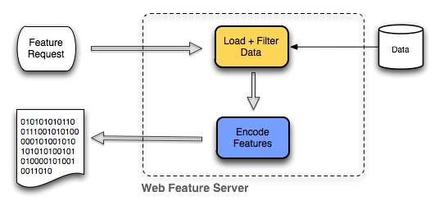
WFS – Web feature service
sdílení vektorových geografických dat
Na rozdíl od WMS,WMTS poskytuje přímo data – nejčastěji v formátu GML ...geoJSON v závislosti od serveru
Relativně pomale – závisí na typu výstupního formátu, prostorovém rozsahu, počtu prvků a rychlosti internetu...
Zobrazení je výpočetně náročnější

Slide 13
WFS – Web feature service
Dostupnost operací v závislosti na typu služby
Simple
GetCapabilities – informace o službě a jejím obsahu, možnostech
GetFeature - data
DescribeFeatureType – popis dat (atributy a pod.)
ListStoredQueries, DescribeStoredQueries, GetPropertyValue, GetFeatureWithLock, LockFeature, Transaction, CreateStoredQuery, DropStoredQuery
https://ags.vuv.cz/arcgis/services/inspire/UWWTD_Agglomeration/MapServer/WFSServer?service=wfs&version=1.1.0&request=GetFeature&typeName=UWWTD_Agglomeration&srsName=EPSG:4326&output_format=GML2&count=500&bbox=-120.39488643036755,-22.528706753138877,68.8578262498584,83.23383271535062,EPSG:4326

Slide 14
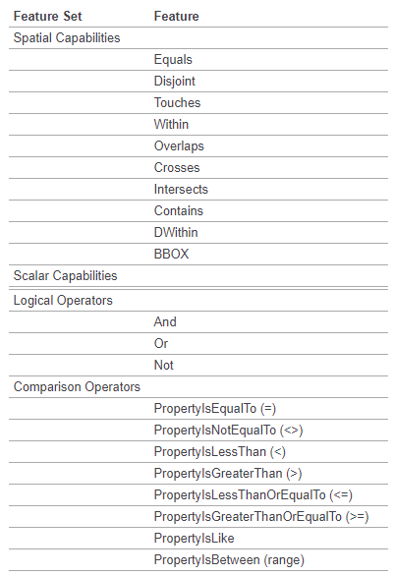
Filtrovaní
Filter Encoding
Prostorové
Atributové
https://docs.geoserver.org/latest/en/user/filter/filter_reference.html

Slide 15
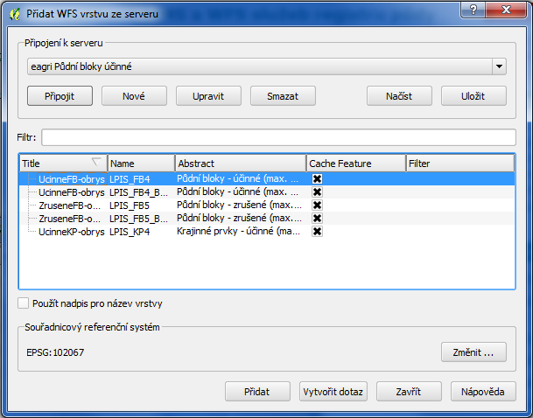
WFS – Web feature service
GetCapabilities

Slide 16
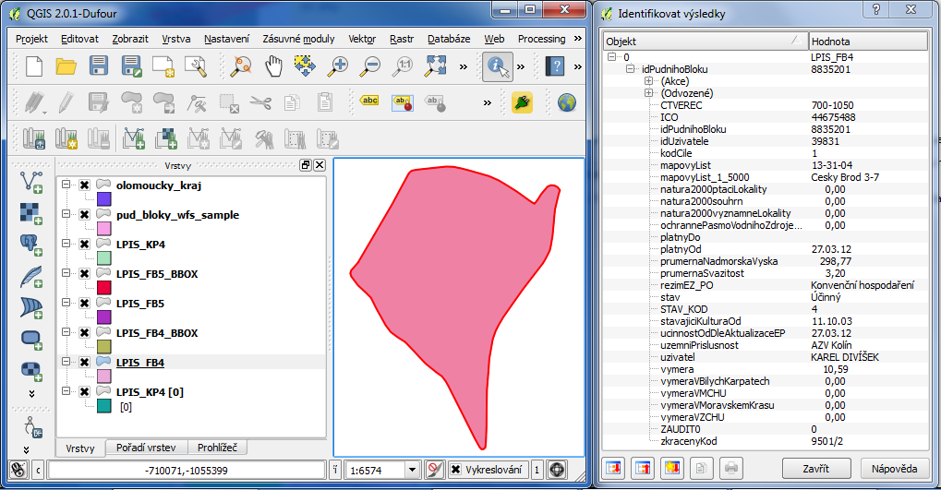
WFS – Web feature service
GetFeature

Slide 17
Poskytovatelé WFS
Česko:
eAGRI - účinné krajinné a půdní bloky
http://eagri.cz/public/web/file/523757/Uzivatelska_prirucka__Pouziti_WMS_WFS_v1_24_20200311.pdf
ČÚZK - správní a katastrální hranice, INSPIRE parcely, adresy a územní správní jednotky
https://geoportal.cuzk.cz/(S(fv1imxuk1wqno4qx4r4gw1lz))/Default.aspx?mode=TextMeta&side=wfs.INSPIRE&text=wfs.INSPIRE&head_tab=sekce-03-gp&menu=334
AOPK ČR
https://portal.nature.cz/publik_syst/ctihtmlpage.php?what=6103&X=X
ČGS
http://www.geology.cz/extranet/mapy/mapy-online/stahovaci-sluzby
Corine Land cover
http://micka.cenia.cz/record/basic/550aab71-c794-4ae1-99bc-15e1c0a80153
Svět:
US Geological Survey - nerostné zdroje USA
USDA Forest Service – mapování požárů (USA + Kanada)
Sinergise Sentinel Hub – data družic Sentinel (Slovinsko+EU)

